Slide 1


智能反垃圾邮件识别系统

Slide 2
CONTENTS
1
需求分析
2
概要设计

Slide 3
需求来源及构思
邮箱中有大量邮件的用户能够通过反垃圾邮件系统将垃圾邮件和正常邮件分类，以便有效率地查看邮件短信电话防骚扰的广泛使用
PART 1
需求分析
期望满足条件
1.用户打开程序，进行邮件分类，产生正常邮件和垃圾邮件两种分类，根据邮件主题分类
2.用户打开程序，进行邮件分类，没有垃圾邮件，结果只显示正常邮件，垃圾邮件为空
3.用户打开程序，进行邮件分类，没有正常邮件，结果只显示垃圾邮件，正常邮件为空

Slide 4
需求来源及构思
经常受到垃圾邮件的用户可以通过反垃圾邮件系统垃圾邮件屏蔽
PART 1
需求分析
期望满足条件
1.用户打开程序，进行邮件屏蔽，结果只受到正常邮件
2.用户打开程序，进行邮件分类，没有垃圾邮件，结果只收到正常邮件
3.用户打开程序，进行邮件分类，没有正常邮件，结果为空，显示无正常邮件

Slide 5
需求来源及构思
用户能够直接在程序中进行收发查看信件操作，替代一部分网页版电子邮箱的功能
PART 1
需求分析
期望满足条件
1.用户打开程序，登陆后选择邮件，显示邮件详细内容
2.用户打开程序后，登陆后选择写信，可以寄出邮件
3.用户打开程序后，登陆后选择删除，可以删除邮件

Slide 6
需求来源及构思
寻找不到邮件的用户可以通过反垃圾邮件系统查看垃圾邮件，以便防止误处理
PART 1
需求分析
期望满足条件
1.用户打开程序，选择找回，然后进入垃圾文件列表，点击查看内容
2.用户打开程序，选择找回，没有垃圾邮件，显示无垃圾邮件

Slide 7
需求来源及构思
作为电脑性能不是很优秀的用户，希望能够流畅地运行反垃圾邮件系统。
PART 1
需求分析
期望满足条件
1.用户打开邮箱导入邮件用时不超过十秒；
2.用户进行垃圾邮件识别用时不超过30秒。

Slide 8
需求来源及构思
作为普通用户，可以不用安装许多环境运行系统，以便用户的安装操作
PART 1
需求分析
期望满足条件
1.用户安装尽可能少的运行环境就可以使用系统，同时附有需要安装什么环境的说明文档。同时将项目打包为exe便于运行。

Slide 9
需求来源及构思
作为有特殊需求的用户可以根据需求自己的需求设置筛选条件，以便适应不同的用户需求
PART 1
需求分析
期望满足条件
1.用户可以自己添加需要的发件地址为黑名单或者是白名单，系统会根据设置自动判别这些为垃圾邮件或为正常邮件；
2.用户输入的发件地址格式错误时会弹出提示。

Slide 10
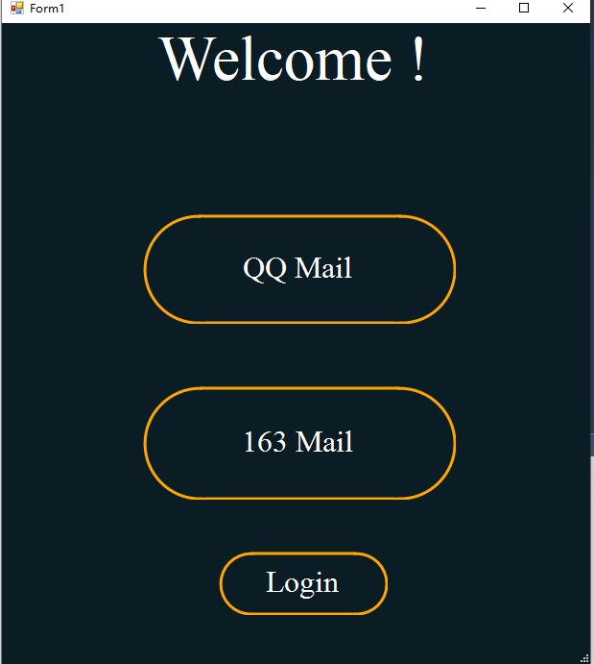
大体功能
PART 2
概要设计
菜单，用于选择邮箱

Slide 11
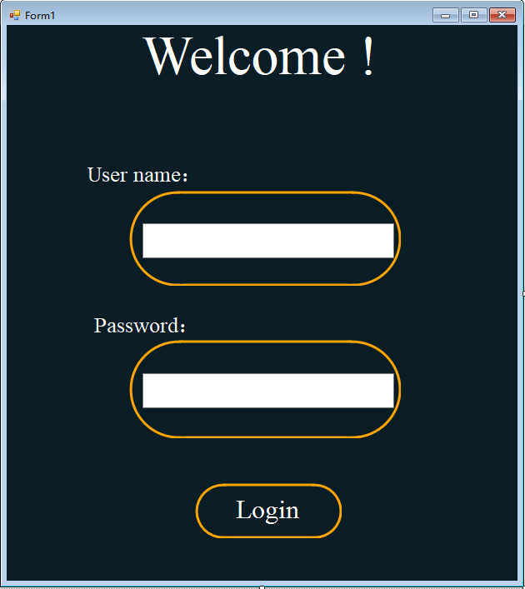
大体功能
PART 2
概要设计
登录界面，用于登录邮箱

Slide 12
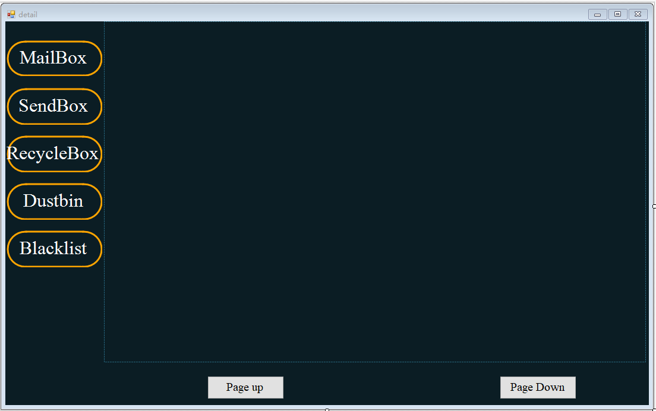
大体功能
邮箱界面，用于选择功能，如发邮件，垃圾箱等
PART 1
项目介绍

Slide 13
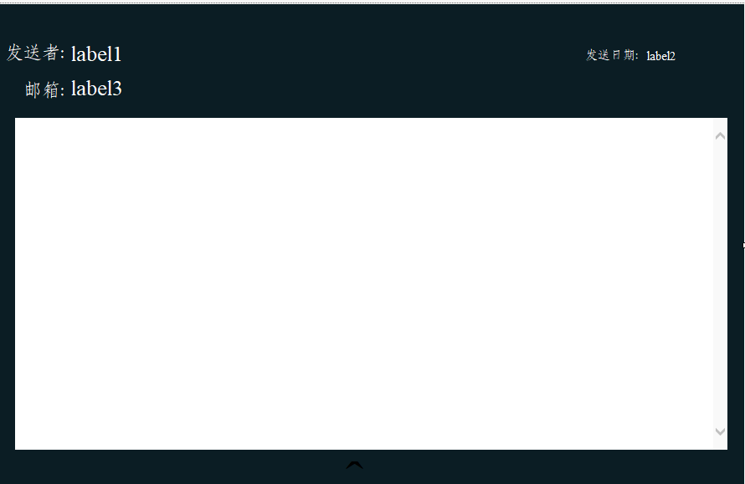
大体功能
PART 2
收邮件界面，用于查看邮件内容
概要设计

Slide 14
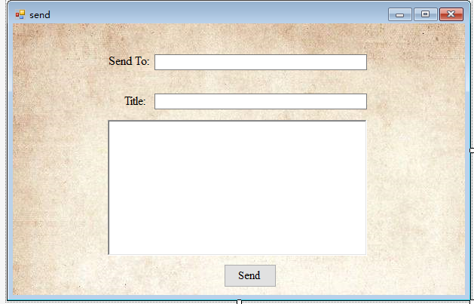
大体功能
PART 2
发邮件界面，用于查看邮件内容
概要设计

Slide 15
THANKS

